Slide 1
分野間データ連携基盤
認証・認可
基本設計書 別紙4
CADDEユーザ登録申請機能

Slide 2
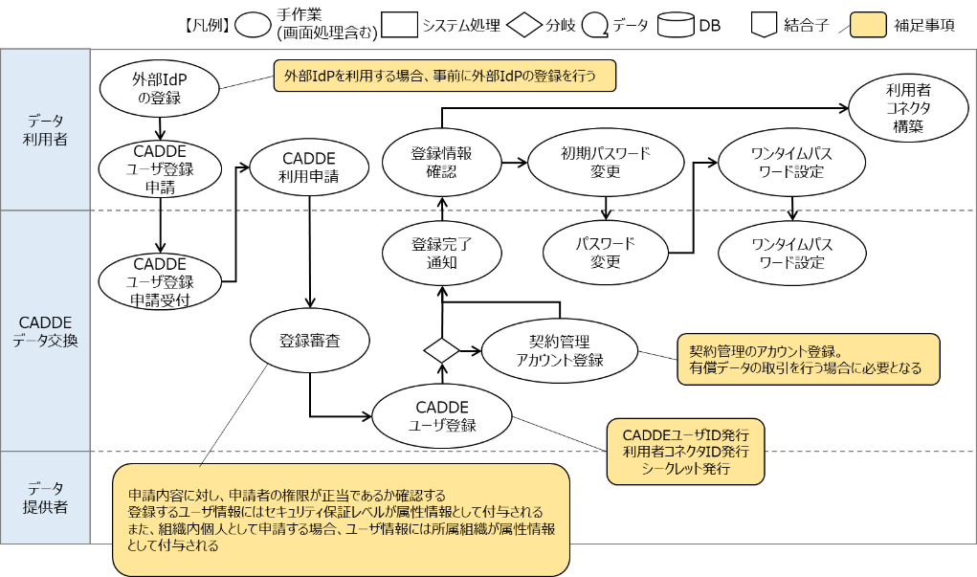
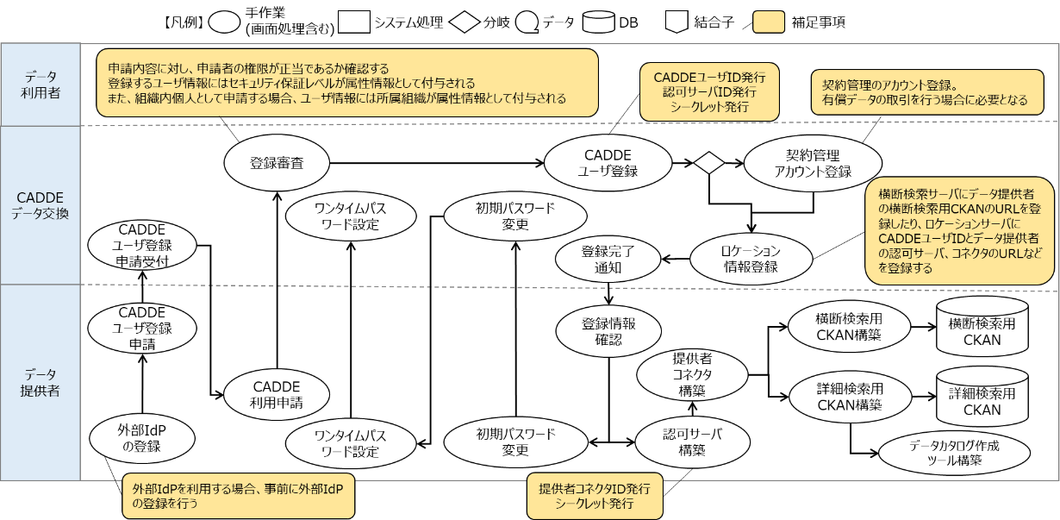
CADDEの業務フローにおける該当箇所
CADDEユーザ登録申請機能は、CADDEの業務フローの利用準備で利用される。
・データ利用者およびデータ提供者は、CADDEユーザ登録申請を行う。
・CADDEの運用者側は、CADDEユーザ登録申請受付をする。
本書の範囲
データ利用者の利用準備
データ提供者の利用準備

Slide 3
要件
CADDEユーザ登録申請機能に関する課題と要件は以下の通り。
課題#1と要件#1、課題#2と要件#2がそれぞれ対応する。
＃ | 課題
１ | CADDE認証機能で外部IdP連携してユーザ認証を行うためには、CADDE認証機能に外部IdP内部の利用者識別子を事前に登録しておく必要がある。 しかし、外部IdP内部の利用者識別子を外部IdPユーザが把握して書面やメールによる申請を行うことが困難である
２ | 外部IdPに登録してあるユーザは、CADDEでユーザの管理（身元確認や当人認証）をする必要がないため、CADDEは外部IdPにユーザの管理を委託する方法が必要である
＃ | 要件
１ | CADDE利用申請者から外部IdPの登録情報（外部IdP内部の利用者識別子含む）を利用した利用申請を受け付ける
２ | CADDE利用申請者が外部IdPを利用してCADDE利用登録を行うことにより、CADDEは外部IdPにユーザの身元確認や当人認証を委託することができる

Slide 4
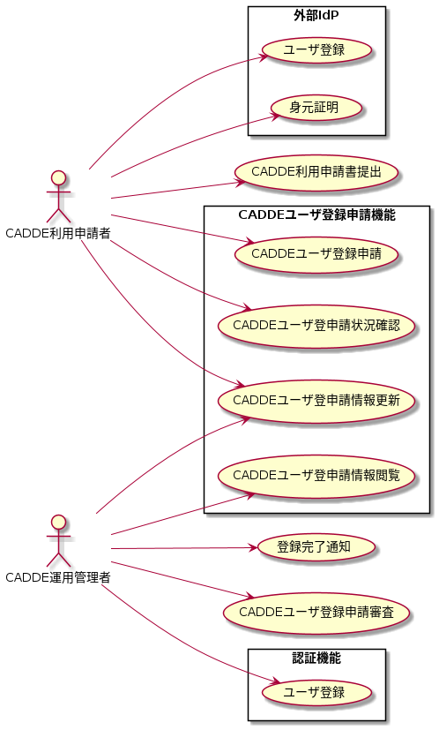
ユースケース図
ユースケース図は以下の通り。
CADDEユーザ登録申請機能に関わるアクターは、CADDE利用申請者とCADDE運用管理者である。
CADDE利用申請者が外部IdPで身元証明とユーザ登録済である場合
CADDE

Slide 5
対応する外部IdP
CADDEユーザ登録申請機能が対応する外部IdPは以下表の通りとする。
# | 外部IdP | URL | IAL（身元確認レベル） | AAL（当人認証レベル）
1 | xID | https://xid.inc/ | 2 | 2
2 | gBizID | https://gbiz-id.go.jp/top/ | 2（gBizIDプライム、メンバー） | 2（gBizIDプライム、メンバー)
CADDEユーザ登録申請機能は、xIDにクライアント(Relying Party)として申請してあることが必要である。
参考：https://document.x-id.me/guide
# | システム構築に必要なもの | 説明
1 | クライアントID クライアントシークレット | xIDから払い出される
2 | リダイレクトURI | 申請受付システムのエンドポイントを申請する ホスト名、レルム名を含む
3 | スコープ | 認可エンドポイント、userdataエンドポイントアクセスのため、openid, verificationを申請する
4 | 公開鍵 | 秘密鍵と共に作成して申請時に提出する
5 | 秘密鍵 | 公開鍵と共に作成して保管する 暗号化された属性情報を復号するために必要
CADDEユーザ登録申請機能は、gBizIDにクライアント(Relying Party)として申請してあることが必要である。
参考：https://gbiz-id.go.jp/top/manual/pdf/Developer_guideline.pdf
# | システム構築に必要なもの | 説明
1 | クライアントID クライアントシークレット | gBizIDから払い出される
2 | リダイレクトURI | 申請受付システムのエンドポイントを申請する ホスト名、レルム名を含む
3 | スコープ | 認可エンドポイント、userinfoエンドポイントアクセスのため、openid, profile, user, emailを申請する

Slide 6


システム構成図
システム構成図は以下の通り。
xID
gBizID
認可エンドポイント
認可エンドポイント
トークンエンドポイント
トークンエンドポイント
CADDE利用申請者
（Webブラウザ）
CADDEユーザ登録申請機能
Userinfoエンドポイント
Userinfoエンドポイント
Webサーバ
API
リバースプロキシ
クライアントID
(xID用、gBizID用)
Userdataエンドポイント
xID用リダイレクションエンドポイント
クライアントシークレット
(xID用、gBizID用)
gBizID用リダイレクションエンドポイント
Userdata復号用秘密鍵
(xID用)
画面
静的ファイル配信
申請用データ
CADDE運用管理者
（Webブラウザ）
凡例
CADDE
外部IdP
エンドポイント

Slide 7
申請用データ
申請用データは以下の通り。
データは認証機能が保有するKeycloakレルムのユーザ情報保存領域で保存することを想定する。
# | データ名 | 説明 | Keycloakレルムのユーザ情報保存領域
1 | 申請ID | サーバで自動生成する 値はタイムスタンプ(YYYYMMDDhhmmssmmm)とする | 属性(Attributes > Key, Value) Key = applying_id
2 | 申請状況確認用パスワード | ＜外部IdPを利用しない場合のみ＞ サーバで自動生成する | パスワード(Credentials > Password)
3 | IdP | ＜外部IdPを利用する場合のみ＞ 外部IdPから取得し、申請画面では編集不可 以下の数値で各IdPを表す 1:cadde、ｌ2:xid、3:gbizid #4と合わせてユニークになるものとする | 属性(Attributes > Key, Value) Key = external_idp
4 | 外部IdPのユーザ識別子 | ＜外部IdPを利用する場合のみ＞ 外部IdPから取得し、申請画面では編集不可 #3と合わせてユニークになるものとする | 属性(Attributes > Key, Value) Key = external_idp_id
5 | 外部IdPのユーザ名 | ＜外部IdPを利用する場合のみ＞ 外部IdPから取得し、申請画面では編集不可 | 属性(Attributes > Key, Value) Key = external_idp_username
6 | メールアドレス | 外部IdPを利用する場合、外部IdPから取得し自動入力 外部IdPを利用しない場合、申請画面のフォームでCADDE申請利用者が入力 | メールアドレス(Details > mail)
7 | 姓 | 外部IdPを利用する場合、外部IdPから取得し自動入力 外部IdPを利用しない場合、申請画面のフォームでCADDE申請利用者が入力 | 姓(Details > lastName)
8 | 名 | 外部IdPを利用する場合、外部IdPから取得し自動入力 外部IdPを利用しない場合、申請画面のフォームでCADDE申請利用者が入力 | 名(Details > firstName)
9 | 住所 | 外部IdPを利用する場合、外部IdPから取得し自動入力 外部IdPを利用しない場合、申請画面のフォームでCADDE申請利用者が入力 | 属性(Attributes > Key, Value) Key = address
10 | 所属組織 | 申請画面のフォームでCADDE申請利用者が入力 | 属性(Attributes > Key, Value) Key = organization
11 | CADDEのユーザ識別子 | 申請画面のフォームでCADDE申請利用者が入力 #12と合わせてユニークになるものとする | 属性(Attributes > Key, Value) Key = cadde_user_id_suffix
12 | 法人番号 | 申請画面のフォームでCADDE申請利用者が入力 #11と合わせてユニークになるものとする | 属性(Attributes > Key, Value) Key = corporate_number
13 | 申請状況 | CADDE申請利用者やCADDE運用管理者の操作によって遷移する、申請状況を表す以下の数値 1:申請済み、2:申請内容確認中、3:登録完了、4 :申請却下 | 属性(Attributes > Key, Value) Key = status

Slide 8
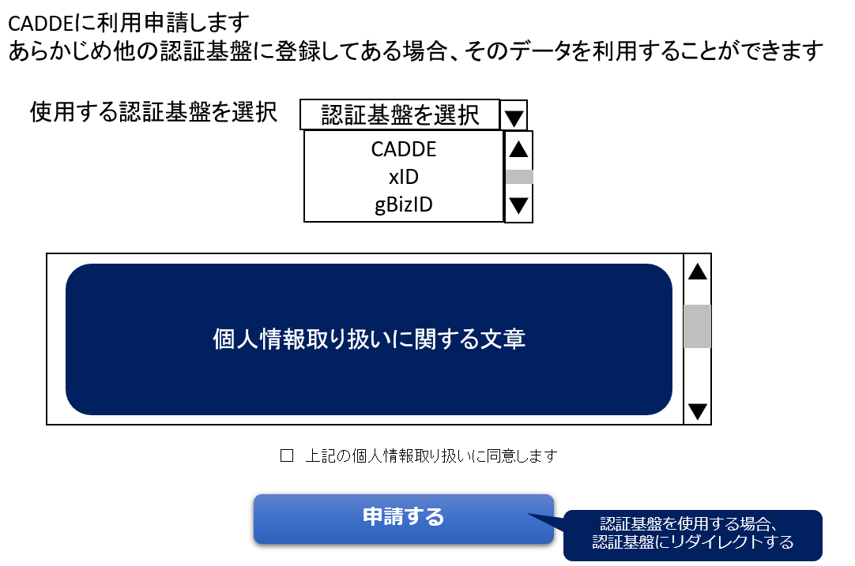
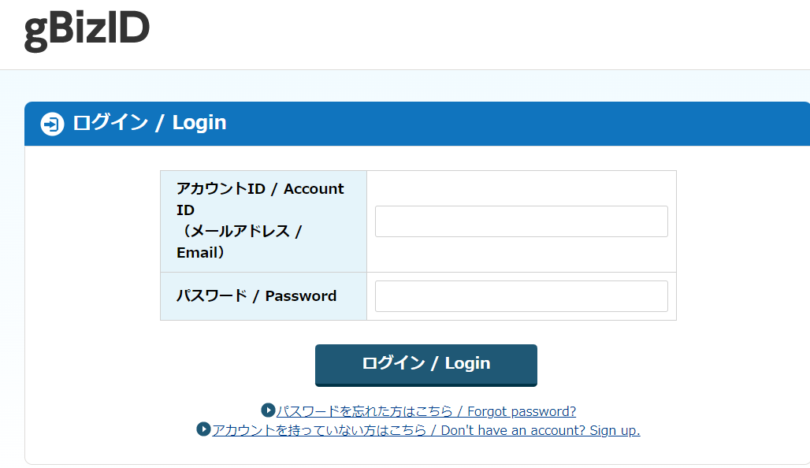
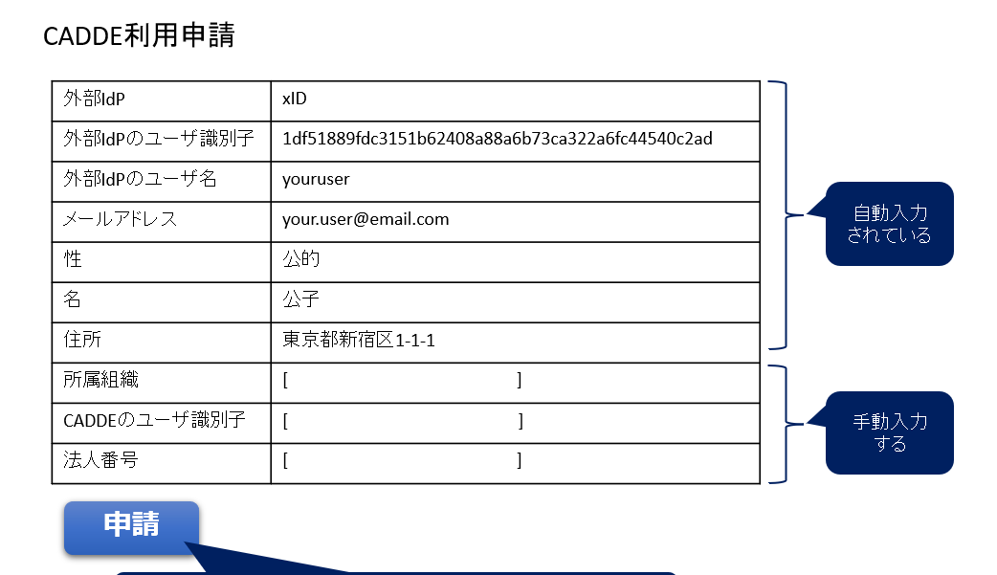
CADDEユーザ登録申請フロー（外部IdPを利用する場合）
CADDEユーザ登録申請フロー（外部IdPを利用する場合）は以下の通り。
外部IdPから情報を取得するためにCADDEユーザ登録申請機能はアクセストークンを取得する。
（外部IdPが対応しているOpenID Connectの認可コードグラントを実施する）
凡例
アクセストークンを取得するフロー
外部IdPから情報を取得するフロー
CADDE利用申請者
（Webブラウザ）
CADDEユーザ登録申請機能
(OpenID ConnectのRP)
外部IdP
(OpenID ConnectのOP)
申請することを要求
認証リクエストURL
クライアントID、リダイレクトURI、スコープ等
認可エンドポイント
ログイン画面
認証情報
認可コード
認可コード
認可コード、クライアントID、クライアントシークレットなど
リダイレクトURI
トークンエンドポイント
アクセストークン
アクセストークン
申請画面
各ユーザ情報取得
エンドポイント
ユーザ情報
申請
申請用データ

Slide 9
画面

Slide 10
画面遷移図
画面遷移図は以下の通り。
ログイン画面以外の画面からはトップ画面に戻ることができる。
CADDE利用申請者用画面
CADDE運用管理者用画面
トップ画面
認証機能
ログイン画面
申請する
申請状況の確認をする
申請前画面
申請状況確認前画面
申請一覧画面
外部IdPを
利用しない場合
外部IdPを
利用する場合
外部IdPを
利用しない場合
外部IdPを
利用する場合
各外部IdPの
ログイン画面
CADDE
ログイン画面
各外部IdPの
ログイン画面
申請詳細画面
ステータスを変更可能
申請画面
申請状況確認画面
申請内容を変更可能
申請完了画面

Slide 11
CADDE利用申請者用画面

Slide 12
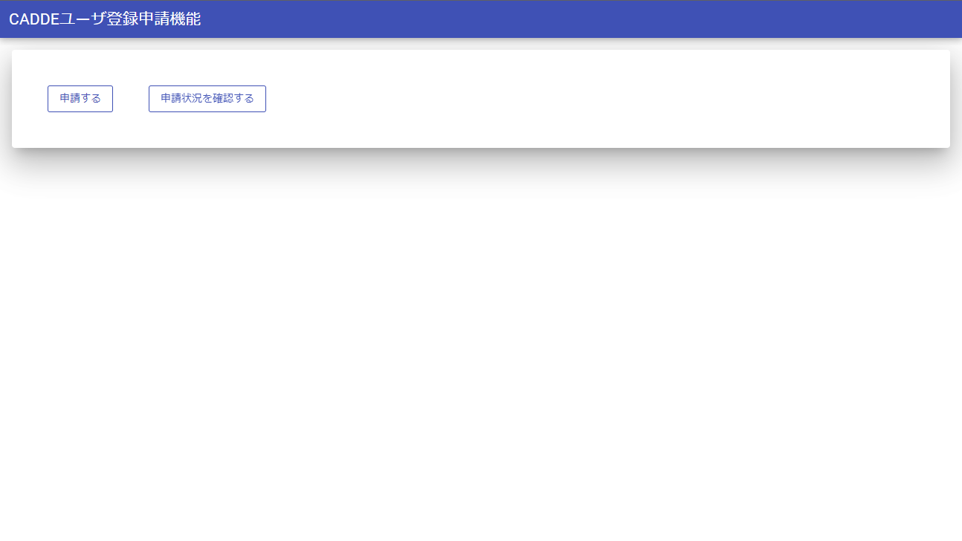
CADDE利用申請者用画面： トップ画面
申請状況確認前画面へ
申請前画面へ

Slide 13
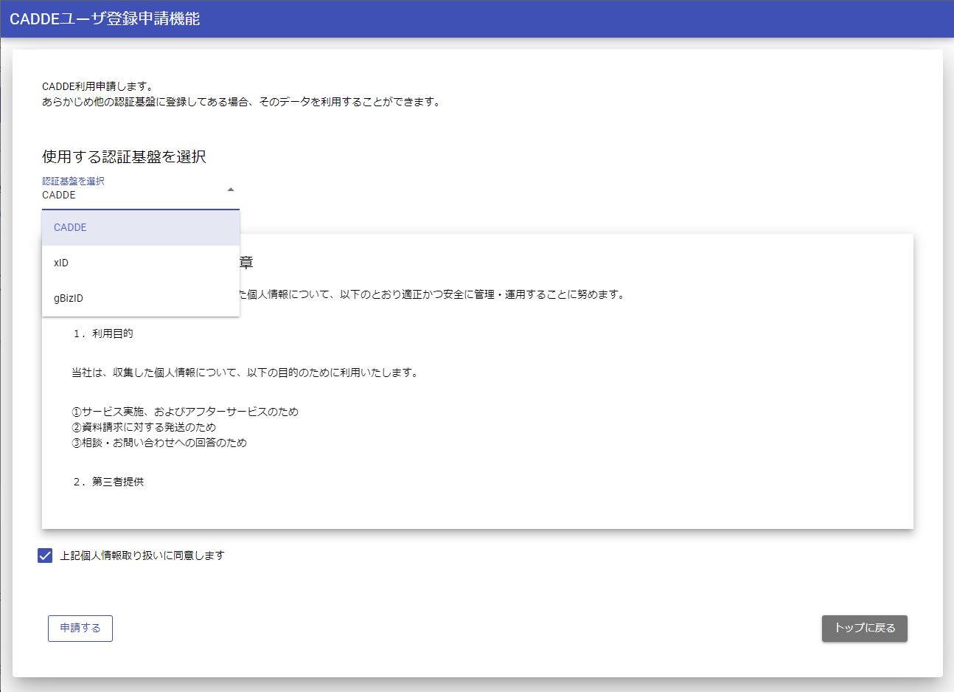
CADDE利用申請者用画面： 申請前画面
使用する認証基盤をプルダウンで選択する
使用する認証基盤がxIDやgBizIDの場合、
認証基盤にリダイレクトする
※同意にチェックをしないと有効化しない

Slide 14
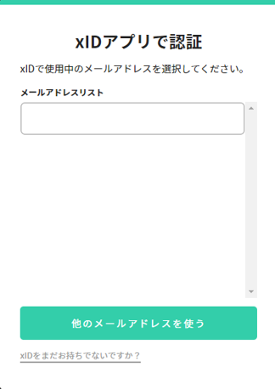
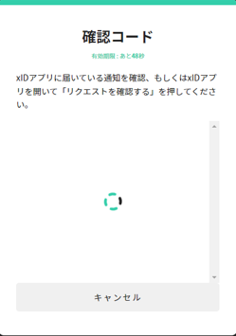
CADDE利用申請者用画面： xIDログイン画面

Slide 15
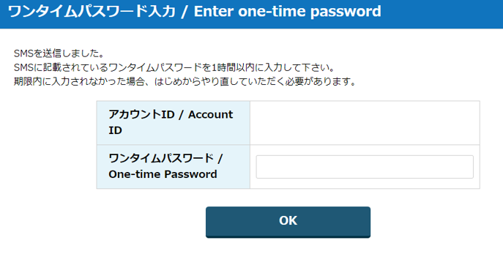
CADDE利用申請者用画面： gBizIDログイン画面

Slide 16
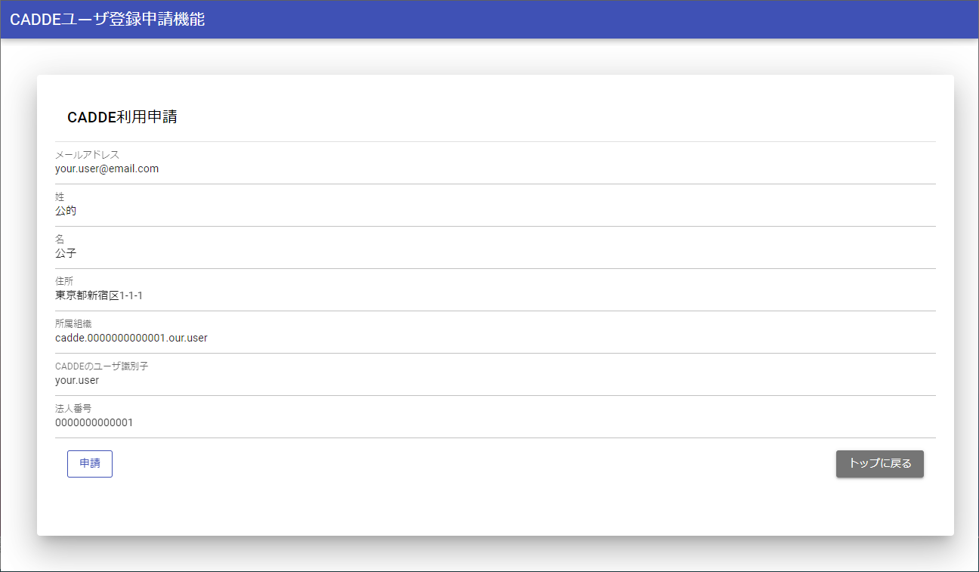
CADDE利用申請者用画面： 申請画面（外部IdPを利用しない場合）
手動入力
する
申請ボタン押下でデータベースに申請が登録される

Slide 17
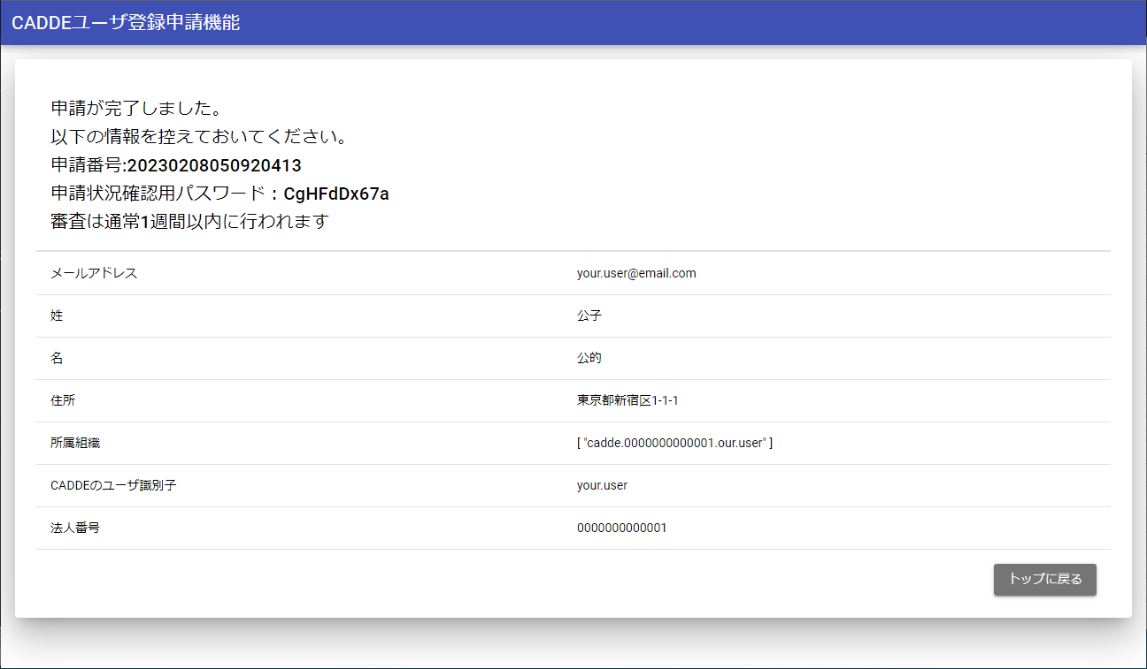
CADDE利用申請者用画面： 申請完了画面（外部IdPを利用しない場合）
払い出された申請番号とパスワードを表示する
申請番号：登録した時刻(YYYYMMDDhhmmssmmm)
パスワード：申請機能が生成するランダムな文字列（※）
※.外部IdPを使用しない場合のCADDEユーザ登録申請状況確認時に使用する

Slide 18
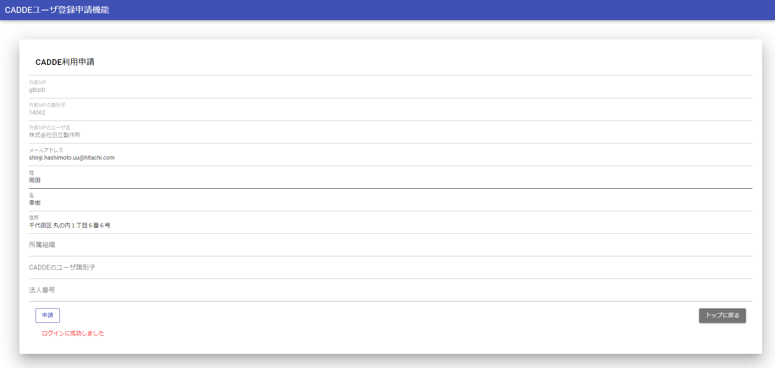
CADDE利用申請者用画面： 申請画面（外部IdPを利用する場合）
自動入力
されている
手動入力
する
申請ボタン押下で申請受付システムのDBに申請が登録される

Slide 19
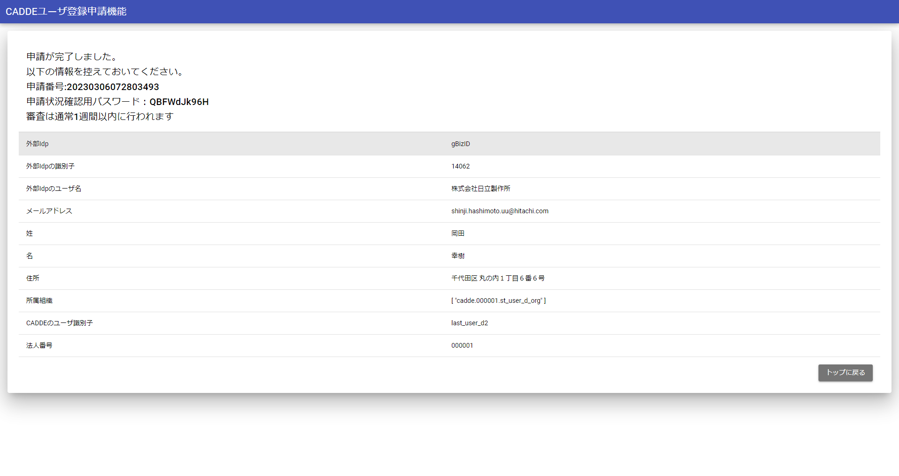
CADDE利用申請者用画面： 申請完了画面（外部IdPを利用する場合）
払い出された申請番号とパスワードを表示する
申請番号：登録した時刻(YYYYMMDDhhmmssmmm)
パスワード：申請機能が生成するランダムな文字列（※）
※.外部IdPを使用する場合、パスワードは使用しないが、一律払い出す

Slide 20
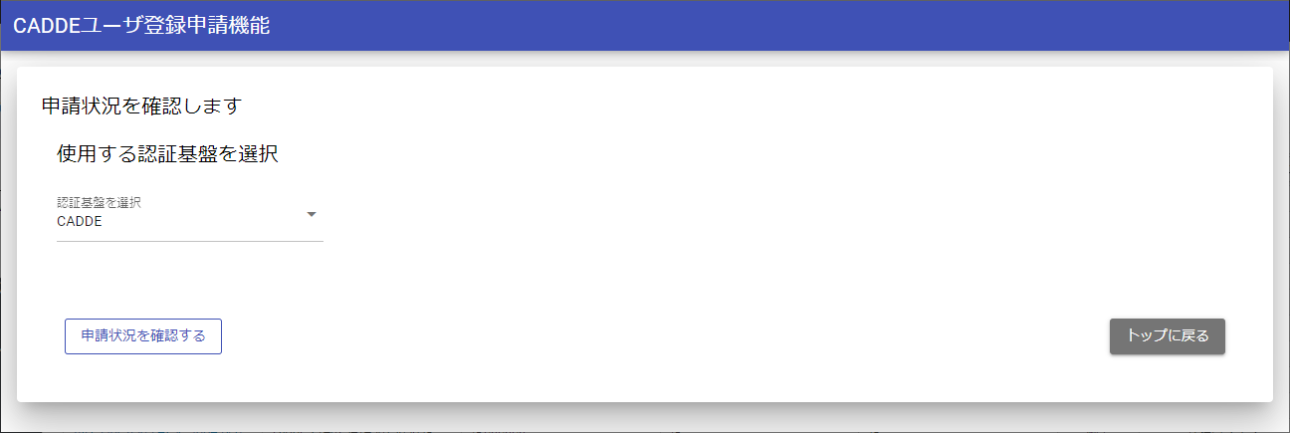
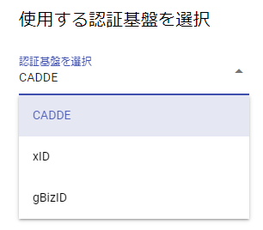
CADDE利用申請者用画面： 申請状況確認前画面
申請時同様に認証基盤をプルダウンで選択する
使用する認証基盤に応じて、
認証基盤にリダイレクトする

Slide 21
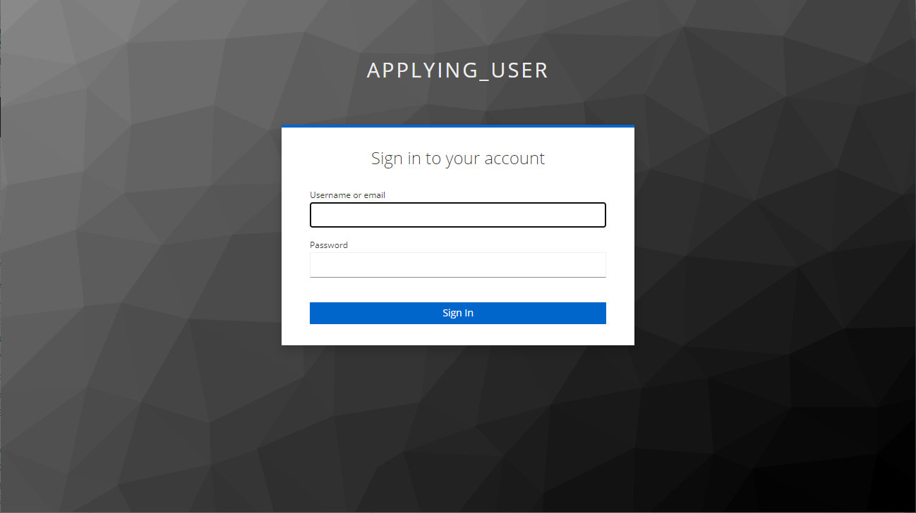
CADDE利用申請者用画面： CADDEログイン画面
外部IdPを用いない場合、申請情報を用いてCADDEのログインを行う
認証方式は認可コードフローで行い、取得したトークンを用いて申請情報を取得する
ユーザ名とパスワードは以下を入力する
ユーザ名：申請時に入力したメールアドレス
パスワード：申請時に発行されたパスワード

Slide 22
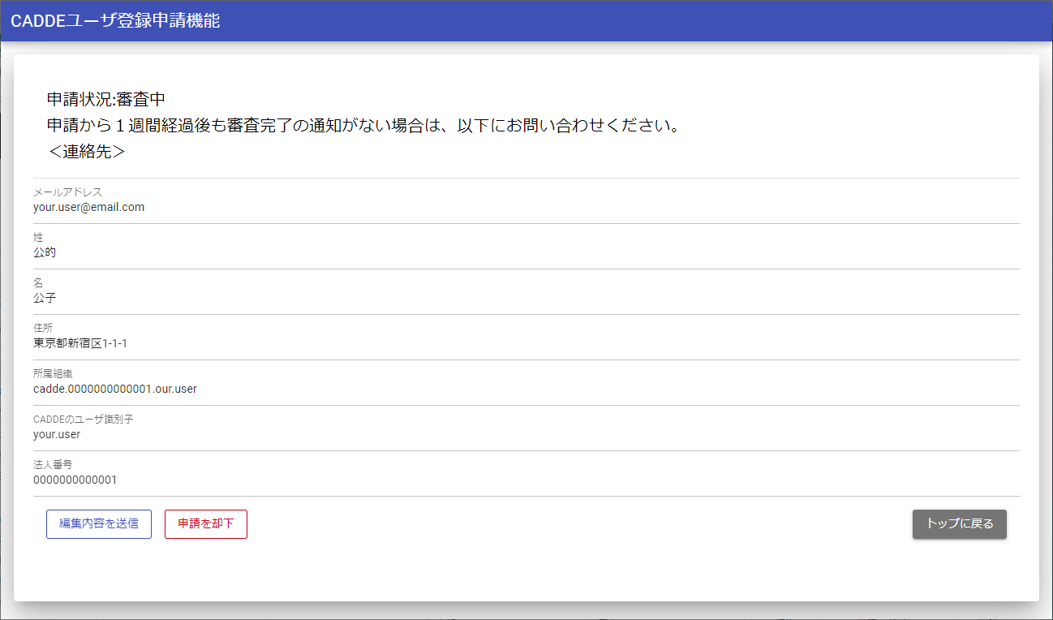
CADDE利用申請者用画面： 申請状況確認画面（外部IdPを利用しない場合）
編集可能
CADDEユーザ登録申請を却下する
審査中の場合、編集内容を送信することで、申請情報の変更できる

Slide 23
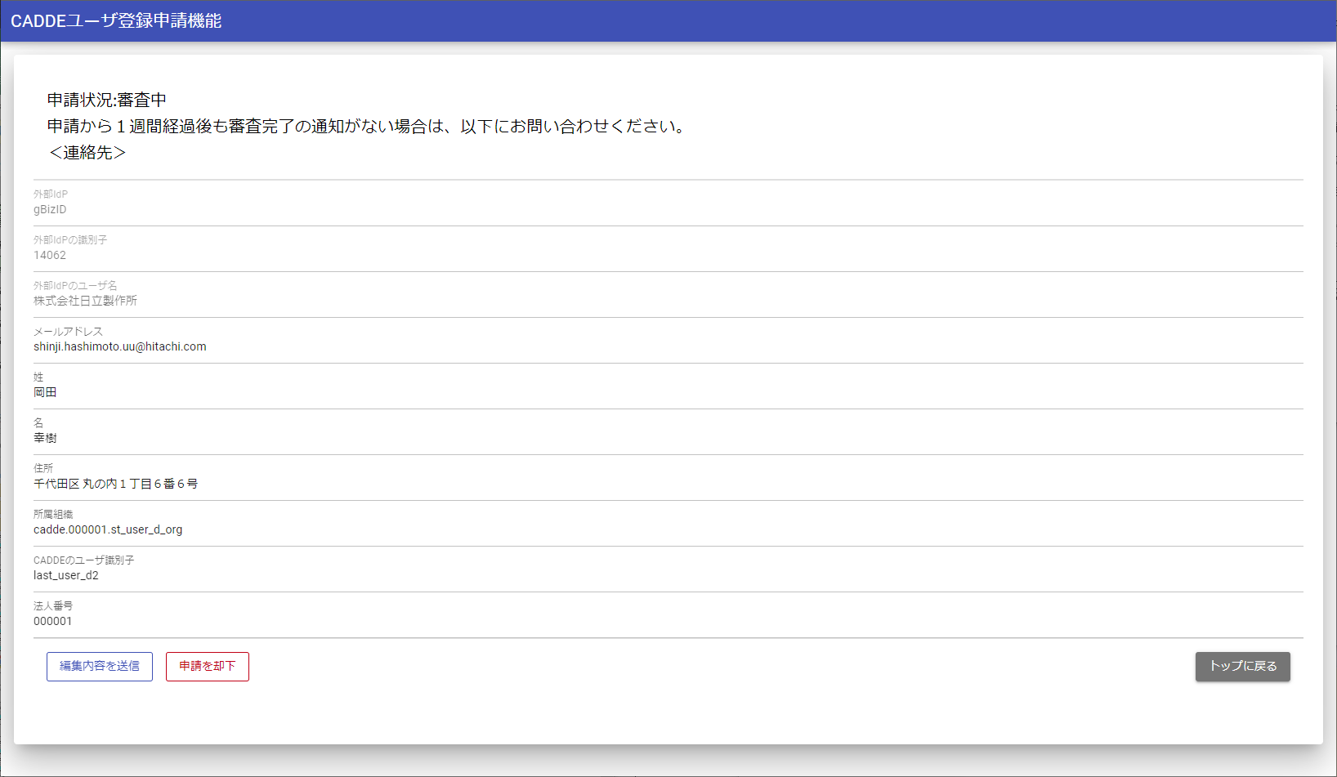
CADDE利用申請者用画面： 申請状況確認画面（外部IdPを利用する場合）
編集可能
審査中の場合、編集内容を送信することで、申請情報の変更できる

Slide 24
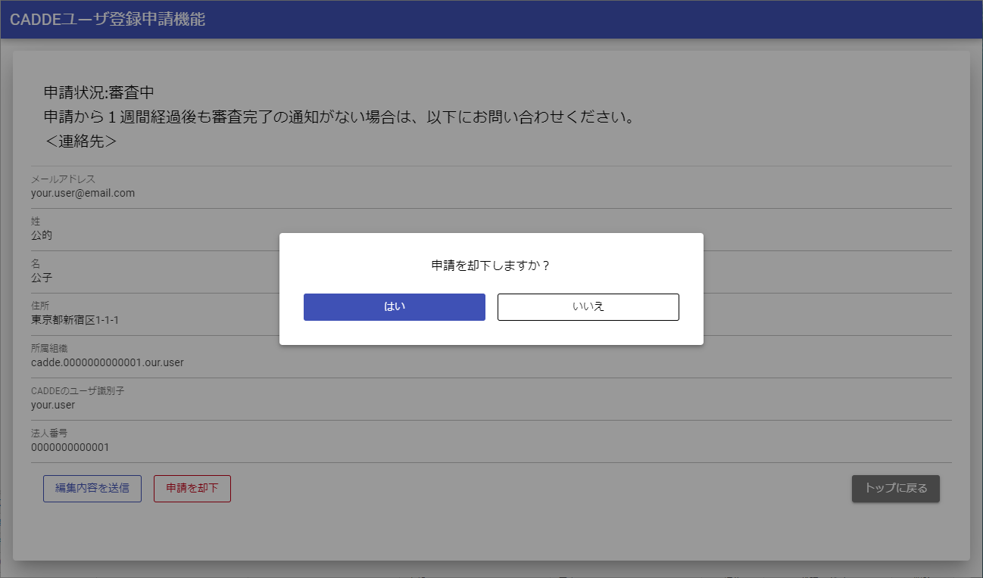
CADDE利用申請者用画面： 申請状況確認画面 申請却下（1/2）
申請を却下する際に、ダイアログで確認する
※1.申請を却下した場合、CADDE利用者は申請状況を確認できなくなります
※2.申請を却下した場合でも、管理画面側からは申請情報を確認することが可能であり、却下の取り消しを行うことができます

Slide 25
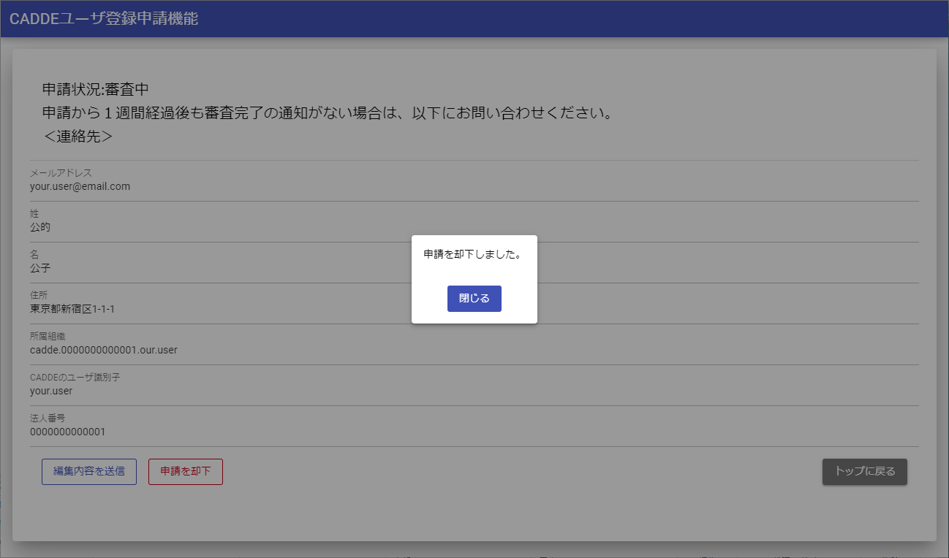
CADDE利用申請者用画面： 申請状況確認画面 申請却下（2/2）
申請却下確認ダイアログで「はい」を選択し、申請を却下すると完了ダイアログを表示する
「閉じる」を押すとトップページに戻る

Slide 26
CADDE運用管理者用画面

Slide 27
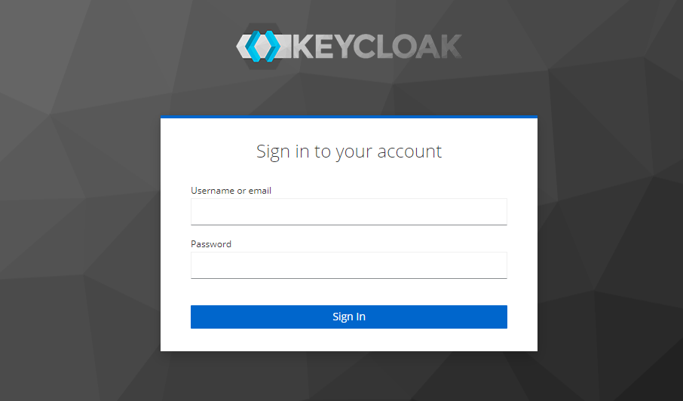
CADDE運用管理者用画面： 認証機能ログイン画面
認証機能を使ってログイン

Slide 28
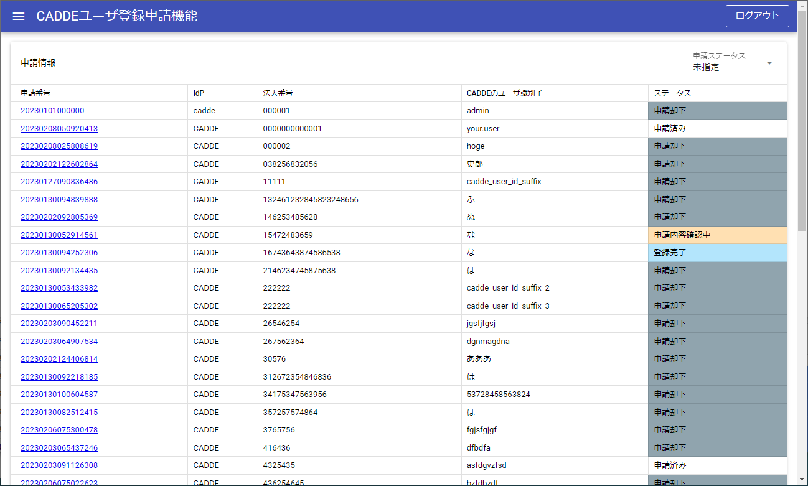
CADDE運用管理者用画面： 申請一覧画面
CADDEユーザIDの発行に必要な情報
「cadde.[法人番号].[CADDEのユーザ識別子]」
申請番号によるソート機能あり
申請ステータスでフィルタできる
※初期は未指定
各申請番号を押下で各申請詳細に遷移

Slide 29
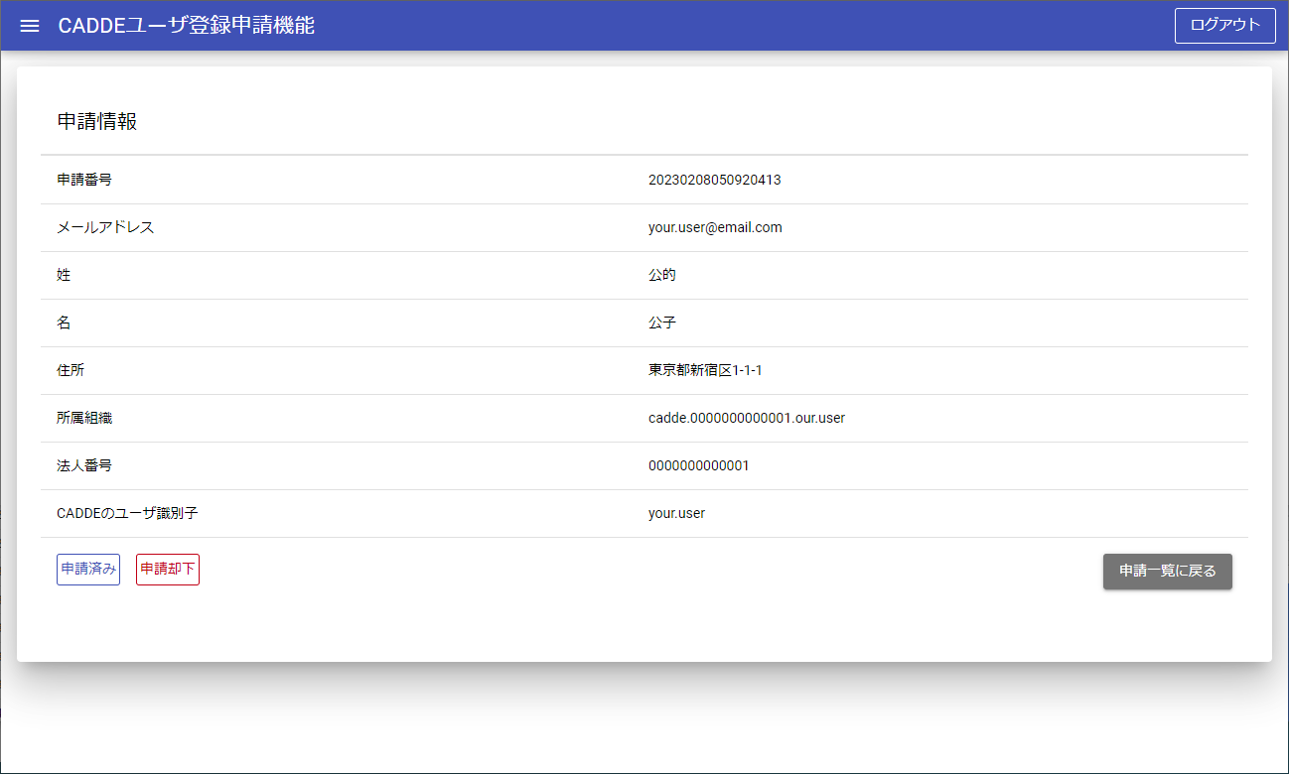
CADDE運用管理者用画面： 申請詳細画面（外部IdPを利用しない場合）
申請を一意に特定するもの
CADDEに基本情報として登録する
CADDEに基本情報として登録する
CADDEに基本情報として登録する
CADDEの属性値として登録する
CADDEの属性値として登録する
CADDEユーザIDの発行に必要
CADDEユーザIDの発行に必要
申請が却下される ※申請却下のステータスの場合は表示しない
申請一覧に戻る
押下するごとに、ステータスが切り替わる
（DBの申請データが更新される）
※申請却下のステータスの場合は表示しない

Slide 30
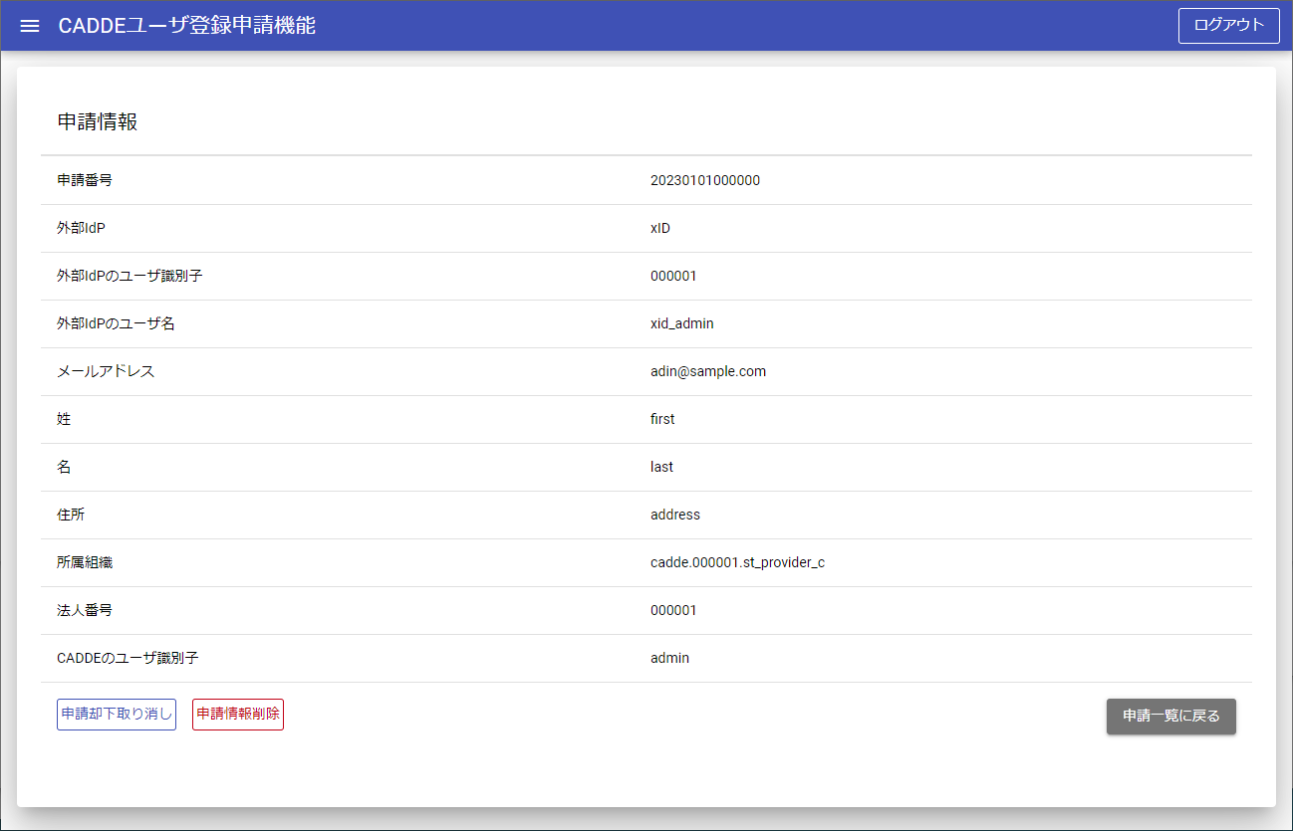
CADDE運用管理者用画面： 申請詳細画面（外部IdPを利用する場合）
申請を一意に特定するもの
外部IdP連携に必要（アイデンティティプロバイダーのリンク）
外部IdP連携に必要（アイデンティティプロバイダーのリンク）
外部IdP連携に必要（アイデンティティプロバイダーのリンク）
CADDEに基本情報として登録する
CADDEに基本情報として登録する
CADDEに基本情報として登録する
CADDEの属性値として登録する
CADDEの属性値として登録する
CADDEユーザIDの発行に必要
CADDEユーザIDの発行に必要

Slide 31
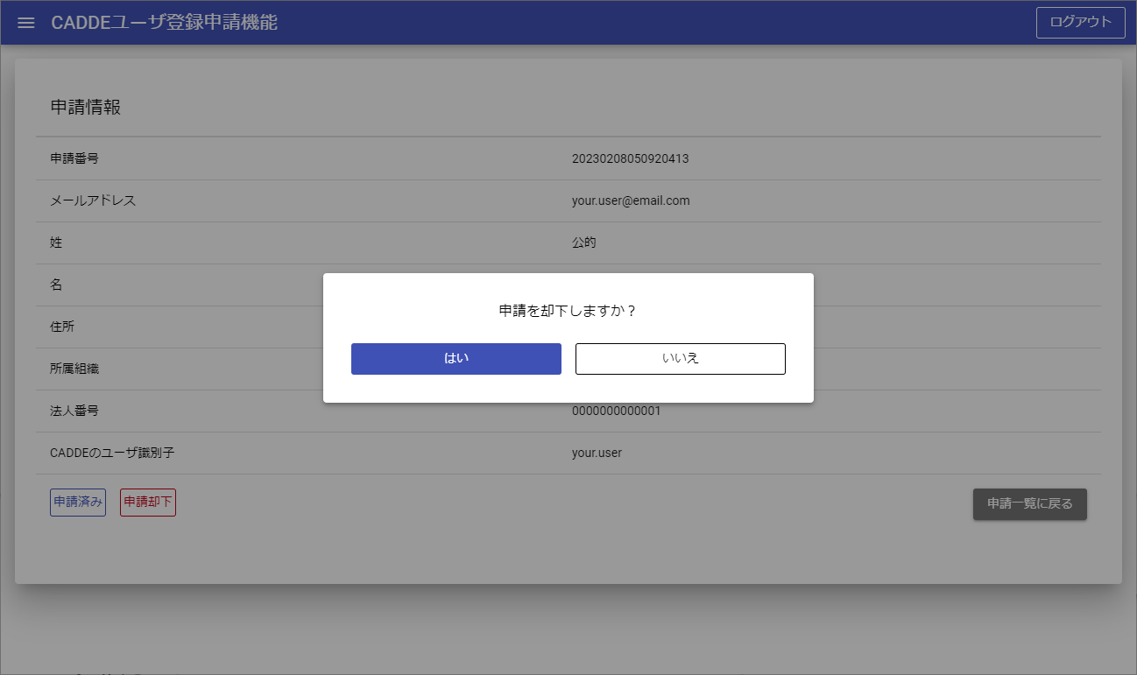
CADDE運用管理者用画面： 申請詳細画面 申請却下（1/2）
申請を却下する際に、ダイアログで確認する
※1.申請を却下した場合、CADDE利用者は申請状況を確認できなくなります
※2.申請を却下した場合でも、管理画面側からは申請情報を確認することが可能であり、却下の取り消しを行うことができます
申請一覧に戻る

Slide 32
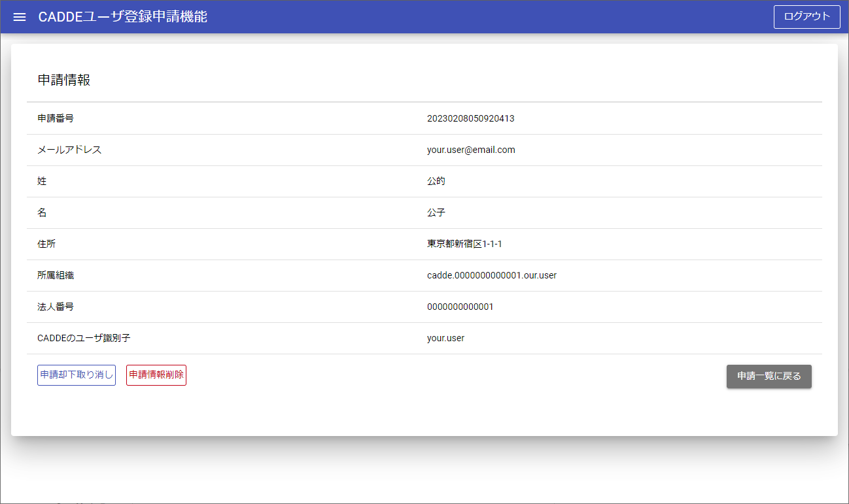
CADDE運用管理者用画面： 申請詳細画面 申請却下（2/2）
申請を却下した後も管理画面からのみ申請情報が確認できる
※CADDE利用者側から却下された申請を確認することはできない
却下した申請情報を削除することができる
申請却下を取り消すことができる

Slide 33
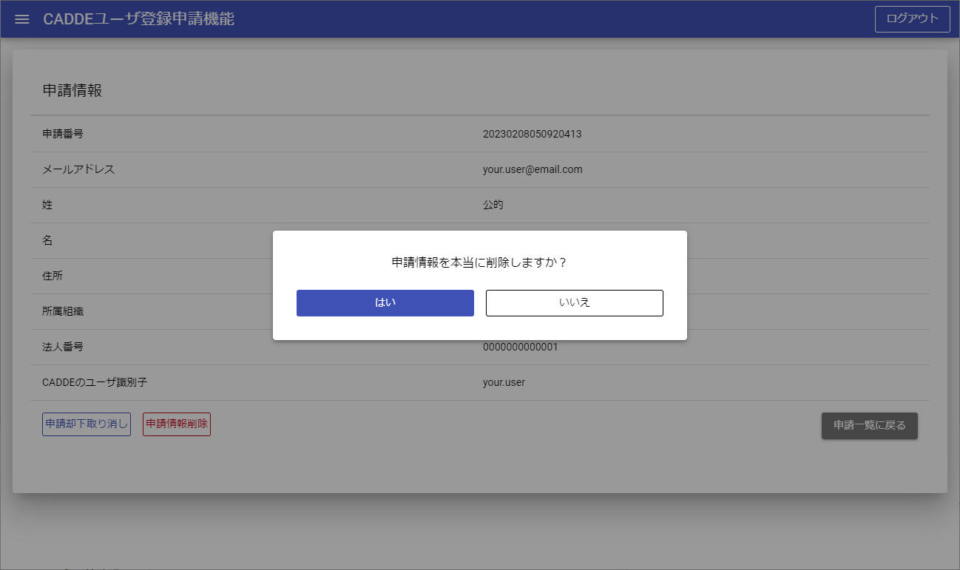
CADDE運用管理者用画面： 申請詳細画面 申請削除
申請を削除する際に、ダイアログで確認する
※削除した申請はデータベースからの完全削除となり、差し戻せない

Slide 34
シーケンス

Slide 35
各外部IdPの相違点
 | xID | gBizID
認証方法 | スマートフォンアプリが必要 マイナンバーカードが必要 | 電話番号が必要
ユーザ情報の取得方法 | UserinfoエンドポイントとUserdataエンドポイント Userdataは復号が必要 | Userinfoエンドポイント

Slide 36
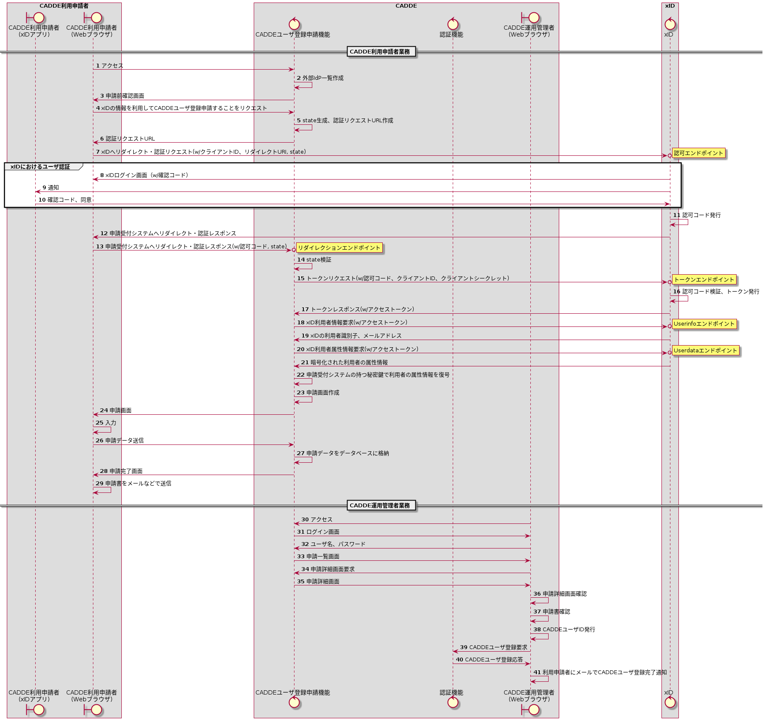
外部IdPとしてxIDを利用する際の申請から申請確認までのシーケンス図

Slide 37
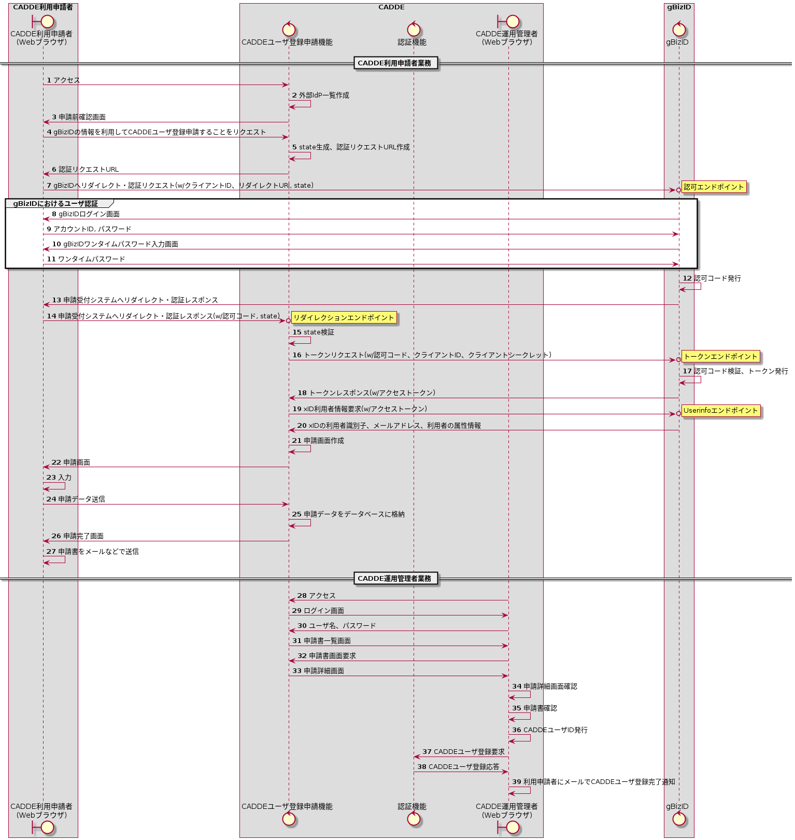
外部IdPとしてgBizIDを利用する際の申請から申請確認までのシーケンス図

Slide 38
コンフィグ

Slide 39
コンフィグ
CADDEユーザ登録申請機能がコンフィグとして保持しておくべき値は以下の通り
# | コンフィグ値 | 用途 | 備考
1 | xIDにおけるクライアントID | 認証リクエストのパラメータ トークンリクエストのBasic認証およびパラメータ | ＿
2 | xIDにおけるクライアントシークレット | トークンリクエストのBasic認証 | ＿
3 | xIDにおけるリダイレクトURI | 認証リクエストのパラメータ トークンリクエストのパラメータ | ＿
4 | xIDにおけるスコープ | 認証リクエストのパラメータ | 「openid verification」とする
5 | gBizIDにおけるクライアントID | 認証リクエストのパラメータ トークンリクエストのBasic認証およびパラメータ | ＿
6 | gBizIDにおけるクライアントシークレット | トークンリクエストのBasic認証 | ＿
7 | gBizIDにおけるリダイレクトURI | 認証リクエストのパラメータ トークンリクエストのパラメータ | ＿
8 | gBizIDにおけるスコープ | 認証リクエストのパラメータ | 「openid profile user email」とする
xIDの各リクエスト詳細について
https://document.x-id.me/docs
・xID Client API Authorization (認可)
・xID Client API Token (トークン)
gBizIDの各リクエスト詳細について
https://gbiz-id.go.jp/top/manual/pdf/Developer_guideline.pdf
・3.3.1.1(1)認証リクエスト
・3.3.1.3(1)アクセストークン取得リクエスト

Slide 40
付録

Slide 41
ソフトウェア要件
# | ソフトウェア | 説明
1 | Docker | コンテナエンジン
2 | docker-compose | コンテナオーケストレーションツール
3 | Nginx | Webサーバ、リバースプロキシ
4 | FastAPI | Webアプリケーションフレームワーク、Webアプリケーションサーバ
画面開発用
# | ソフトウェア | 説明
1 | node.js | Webフロントエンドエコシステム
2 | Quasar Framework | Webフロントエンドフレームワーク

Slide 42
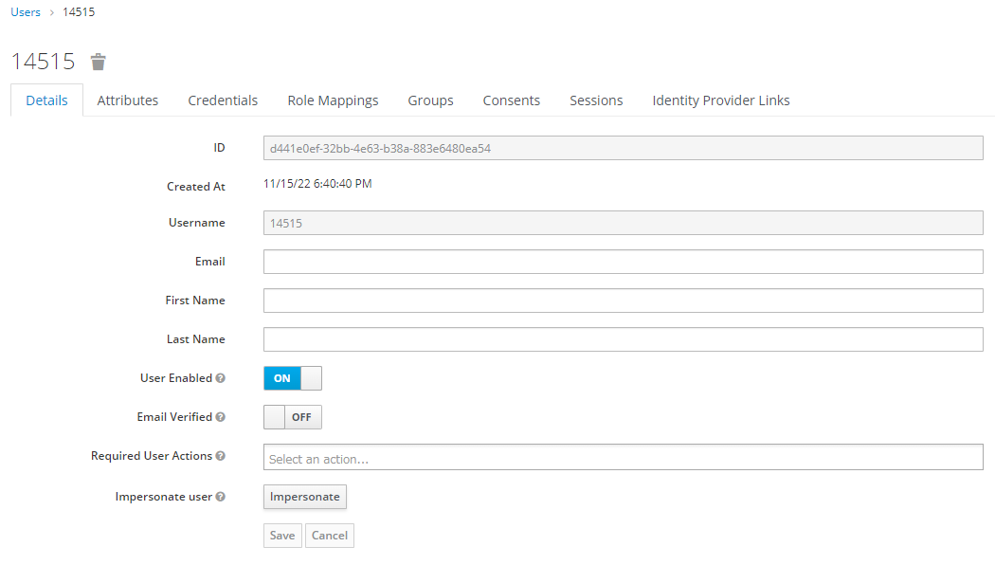
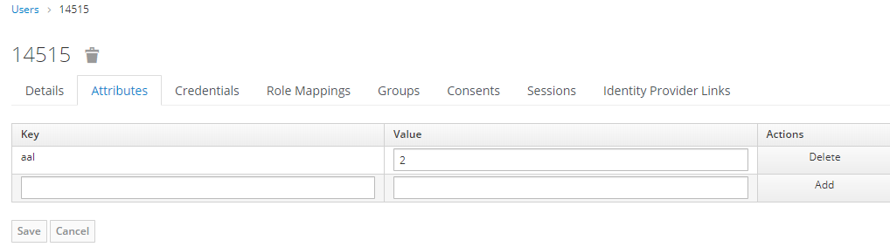
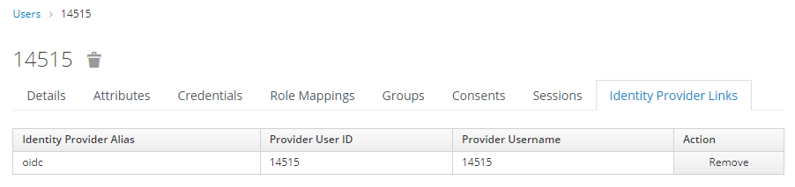
CADDE認証機能（Keycloak）に登録するユーザ情報
CADDEユーザID
メールアドレス
姓
名
住所
所属組織
外部IdPのユーザ名、ユーザID
外部IdP
外部IdPのユーザ識別子
（外部IdP内部的なユーザID = 外部IdPが発行するIDトークンのsubクレーム値、Userinfoエンドポイントで取得できるsub値）

Slide 43
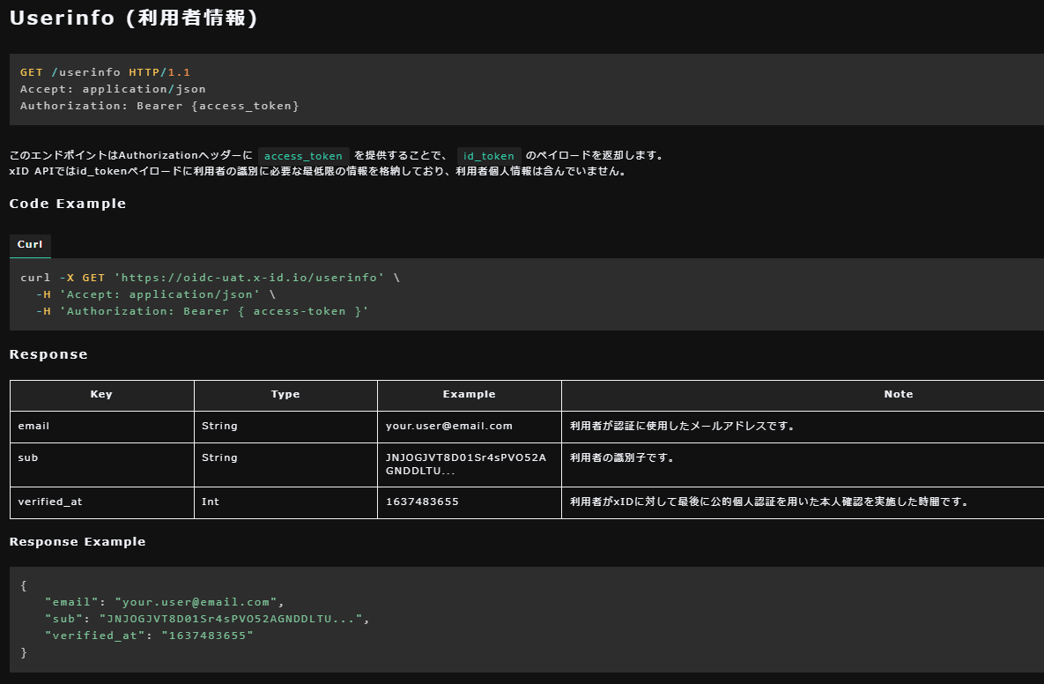
xID Userinfoエンドポイント
https://document.x-id.me/docs

Slide 44
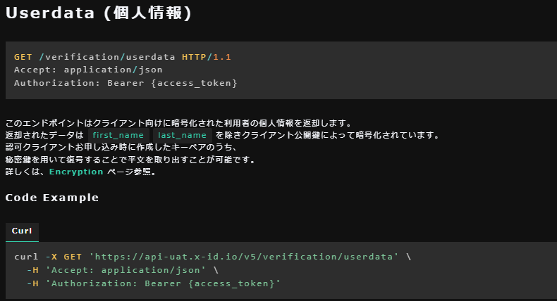
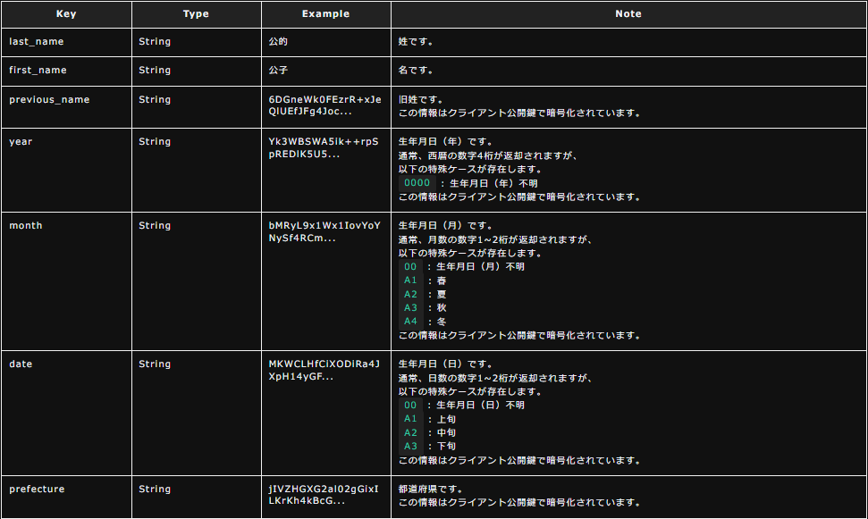
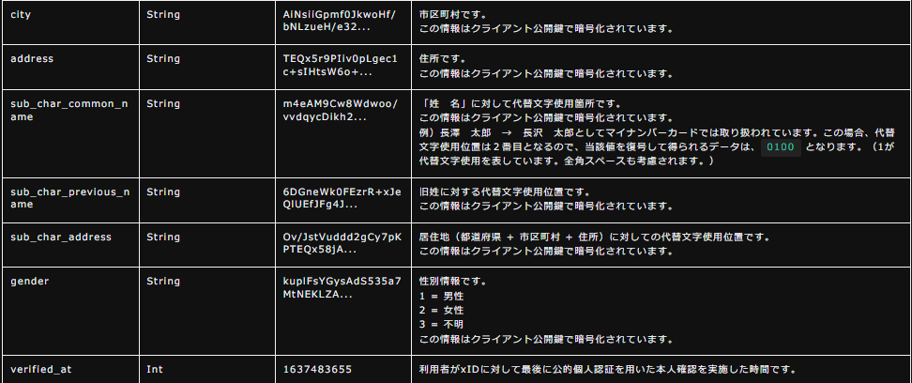
xID Userdataエンドポイント
https://document.x-id.me/docs

Slide 45
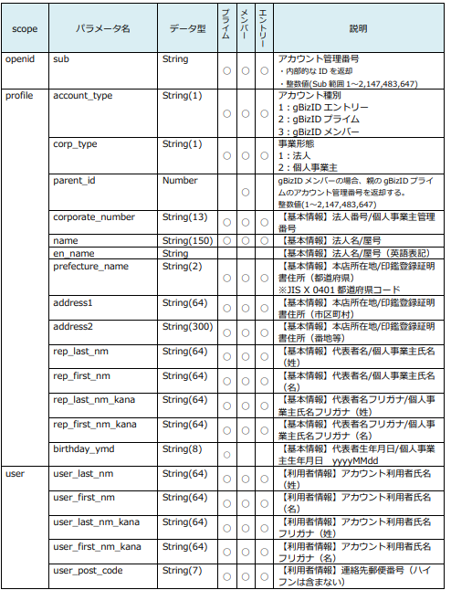
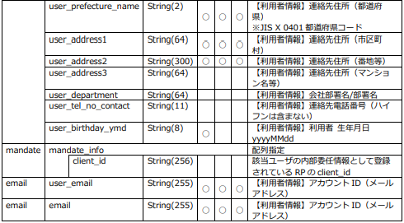
gBizID Userinfoエンドポイント
https://gbiz-id.go.jp/top/manual/pdf/Developer_guideline.pdf
3.3.1.4 属性取得リクエスト

